Slide 1
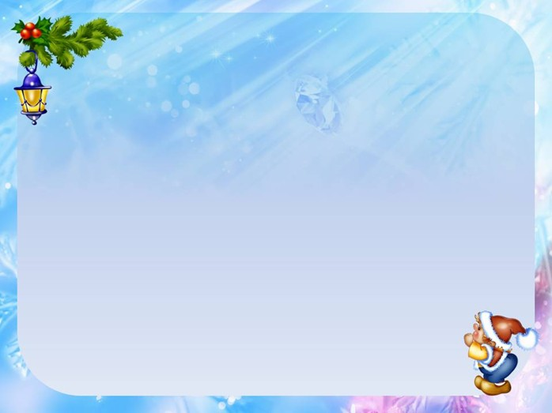
Презентация
непосредственно- образовательной деятельности «Украшения для Новогодней елки»
(часть 3)
Воспитатель
МБДОУ «Детский сад №321» г.о. Самара
Сатвалдыева Ольга Александровна

Slide 2
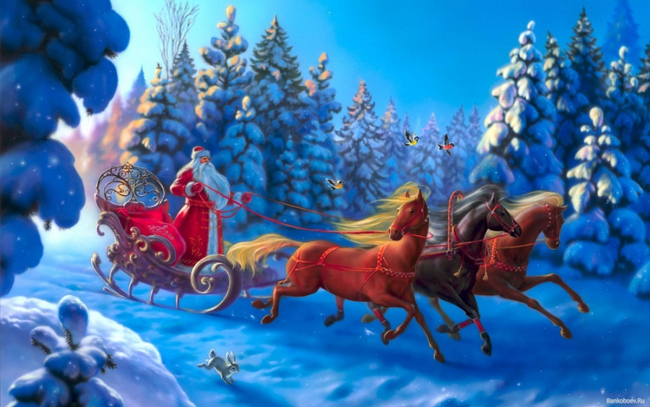
Снег пушистый серебрится,
Дед Мороз на тройке мчится,

Slide 3
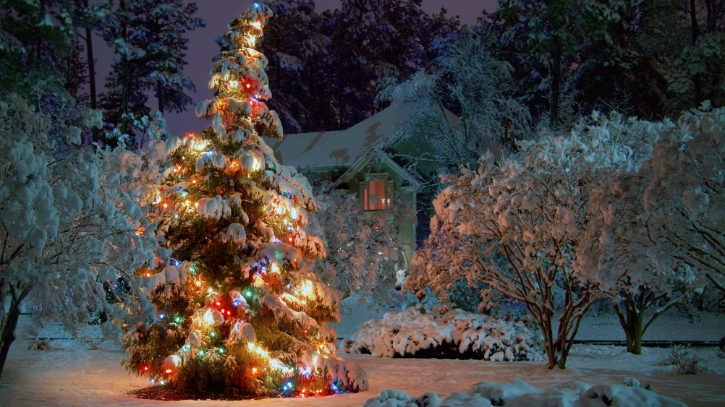
Ель нарядная шумит,

Slide 4
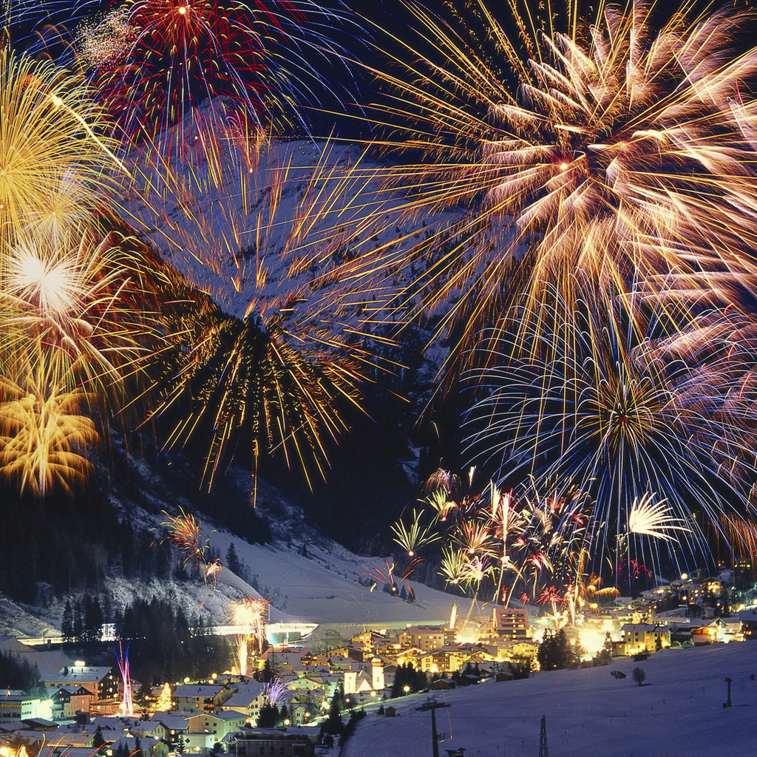
И салют в лесу гремит.

